Slide 1
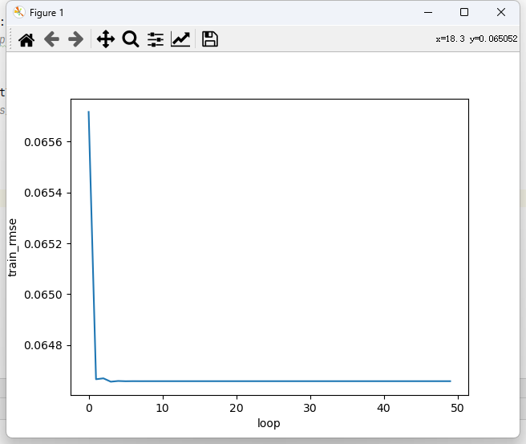
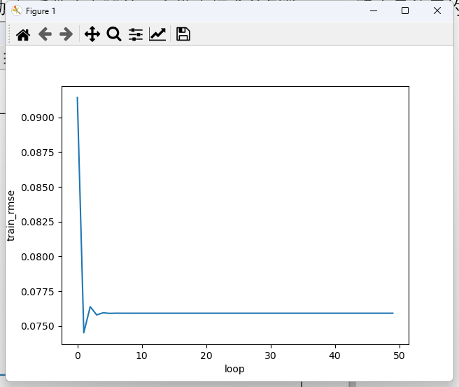
改进：原始的加权系数为电池的三个批次标准差倒数$1/λσ$，现在是使用的是三个比例$1/λ$

Slide 2
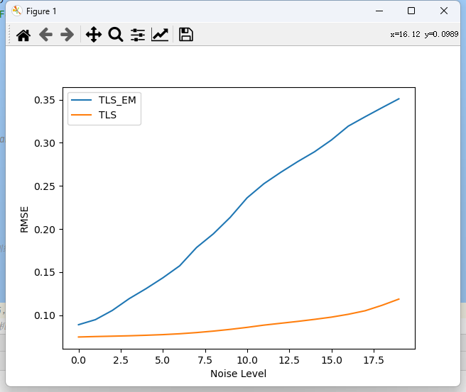
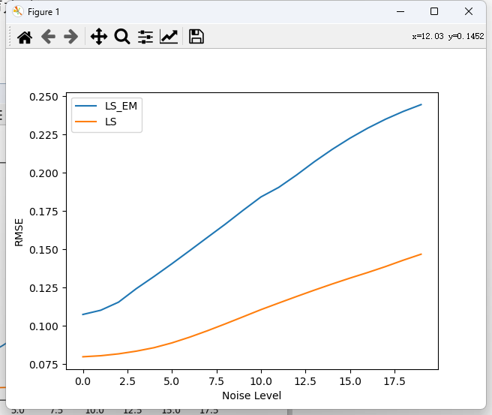
多次实验取中位数，噪声水平：0-19*[0.01,0.009,0.05]

Slide 3
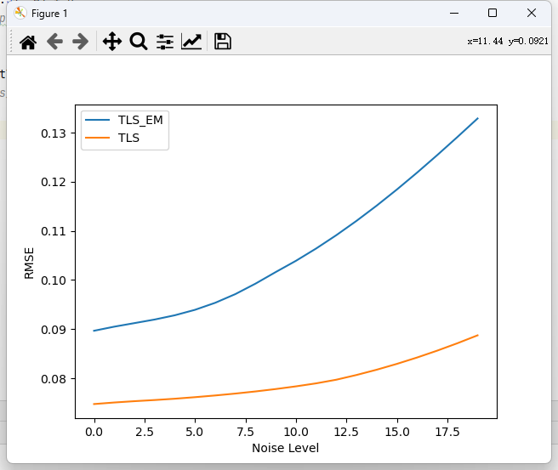
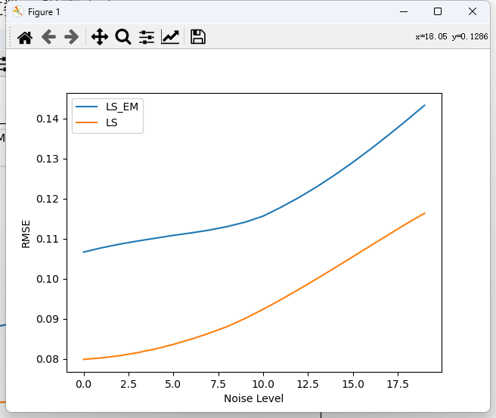
多次实验取中位数，噪声水平：0-19*[0.005,0.0045,0.03]

